Slide 1
캡스톤 디자인
201301422 김광현
201301423 김기욱
201301424 김기종
201301460 손혜원

Slide 2
1. 자세 교정 보조 기구
용도 : 사람의 자세를 인식해서 바른 자세로 교정하는데 도움을 줄 수 있도록 해주는 기구.
자세를 교정하고자 원하는 사람이 보다 정확하게 자세를 교정하는데 도움을 주는 기구.

Slide 3
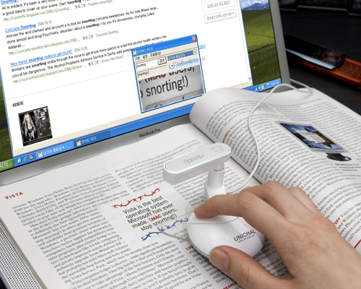
2. 카메라 계산기
용도 : 카메라로 수식을 인식해서 계산한 뒤 결과를 알려주는 계산기
해당 수식을 어떻게 풀어서 계산기에
입력해야 할지 고민하지 않아도
바로 계산 해주는데 이점이 있다.
<사진 1> 문자를 인식하여 자동으로 검색해주는 전자사전 ‘딕쏘(dixau)’

Slide 4
3. 알아서 관리해주는 화분
용도 : 흙이 건조해지거나 주기적으로 스스로 물을 주고 거름을 주는 화분.
물을 주는 것을 자주 잊거나, 거름을 언제 주어야 할지 잘 모르는 경우에 유용.

